Slide 1
「次世代につながるビジネスを考える」
異業種交流会
毎度ながら整理させて下さい♪

Slide 2
について説明します
１．目的
２．独特の交流スタイルと背景
３．運営テーマの背景
４．グループセッションの説明
（前回の三宮でのセッション）

Slide 3
１．目的
ご参加者同士の能動的なつながりの場
次世代につながる価値を高め合う場
共感共創
遊び心
価値創造

Slide 4
誕生の素地（背景）
神戸三宮のコワーキングオフィス
（人とつながるワーキングスタイル）

Slide 5
で起きたこと（その１）
時間を持て余す
映画でも観たい…
この辺りで何が…
外出先で情報を
え？アプリ創る？

Slide 7
で起きたこと（その２）
成果を上げる
顧 客
笑顔の「道場」
運営者
相談者

Slide 8
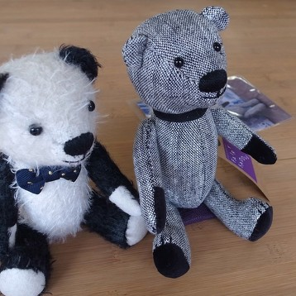
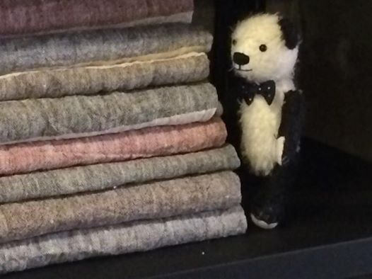
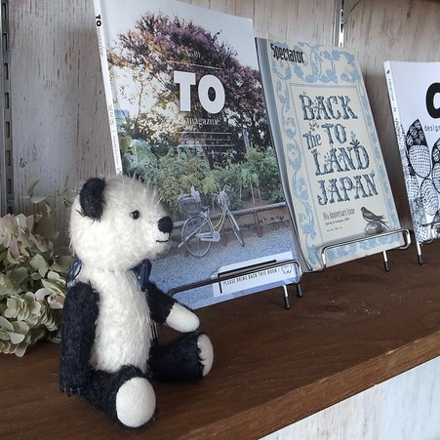
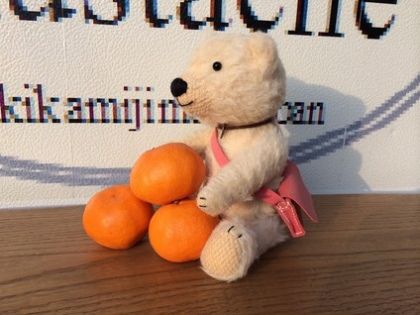
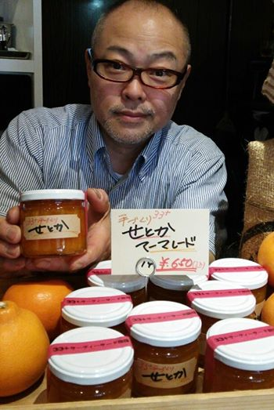
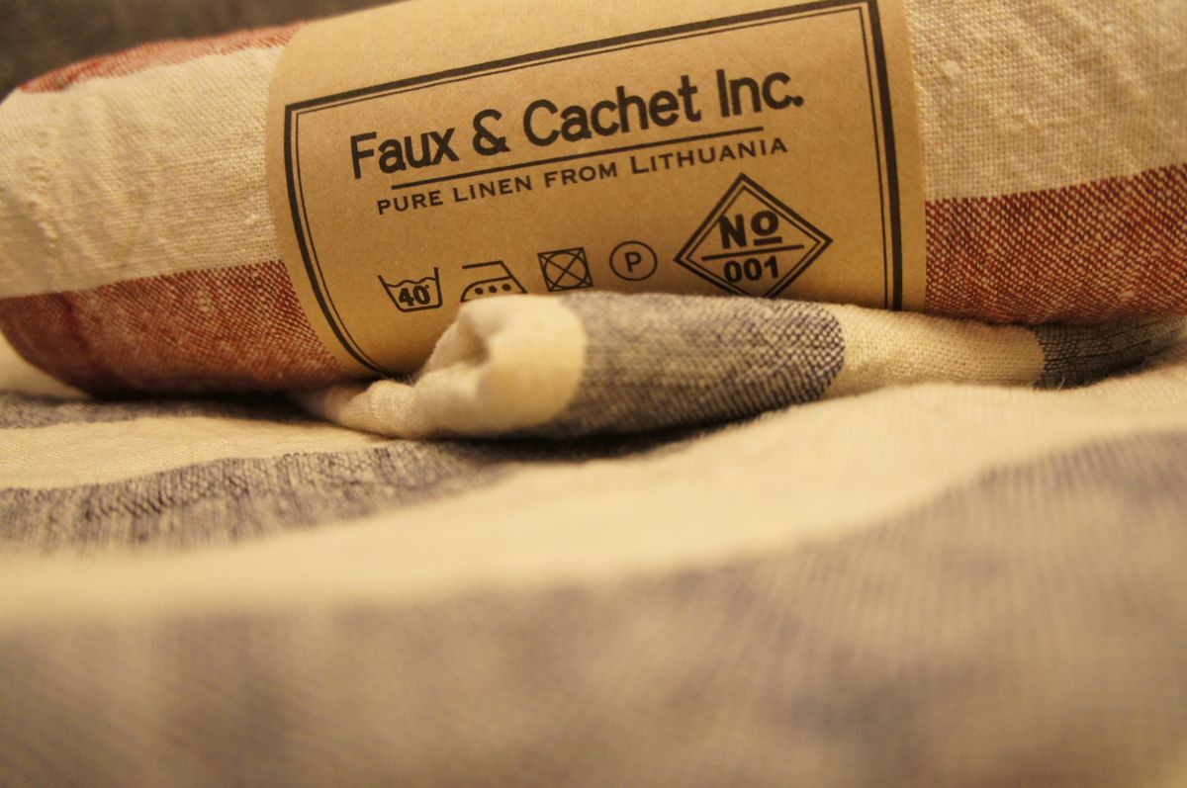
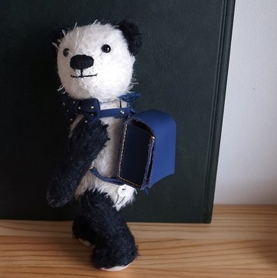
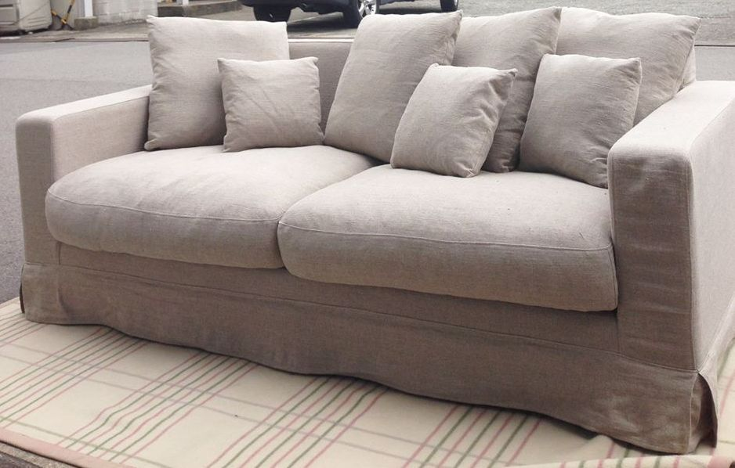
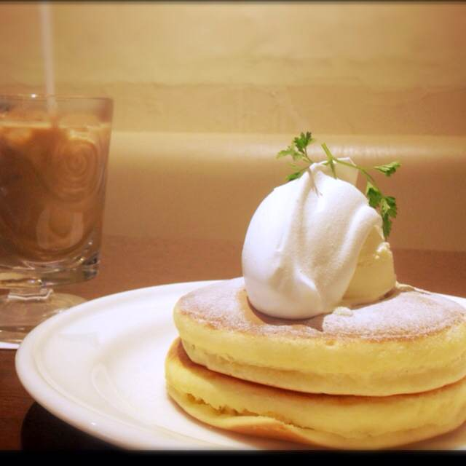
そのつながりは拡大…

Slide 9
で起きたことの整理
遊び心
共創
↓
人となり
↓
スキル
共感
顧客目線
価値創造

Slide 10
３． 運営テーマの背景
次世代につながるビジネス異業種交流会
なぜ「次世代」にこだわるのか？

Slide 11
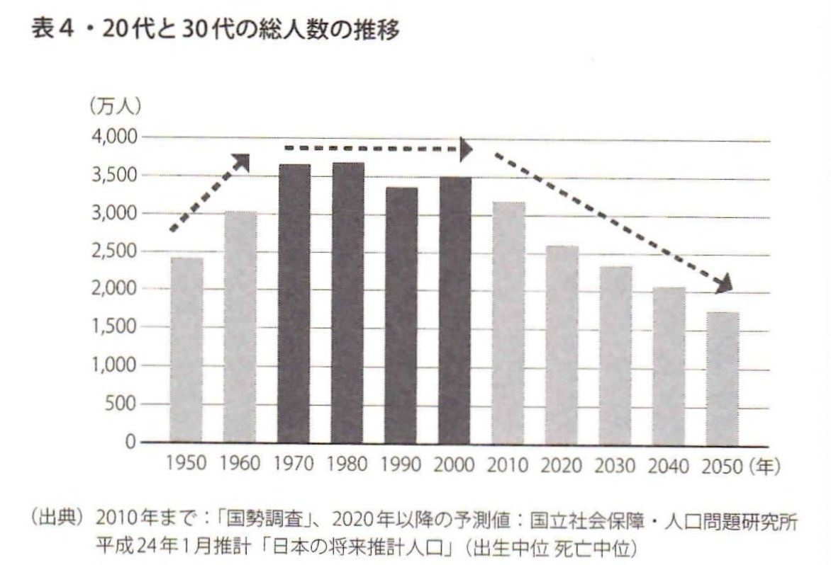
の着眼点（データ）
日本全国が過疎化
マーケット縮小
▲50％
▲30％

Slide 12
共通認識
我々も先代も経験したことがない
加速度的マーケット縮小の環境
しかし！…関西は先進的環境！
慢性的不況の街
過疎化が進む街

Slide 13
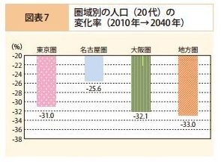
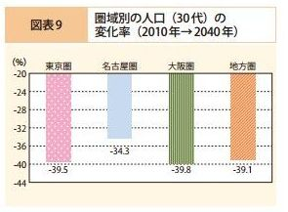
(≖ლ≖๑ )ﾌﾟｯ

Slide 14
テーマ方向性
マーケット縮小化の中の価値創造
消費概念の大変革（地産地消など）
関西から先進的経済モデルを！！

Slide 15
運営ポイント
つながり方を重視（顧客目線）
「共創」のトレーニング
↓
独特の交流スタイルへ…

Slide 16
４．独特の交流スタイル
通常の交流会（名刺交換）
Aさん
Bさん
顧 客
顧 客

Slide 17
グループセッション
仮想の顧客像・ビジネス
共 有
Aさん
Dさん
「共創」トレーニング
Bさん
Cさん

Slide 18
今月も愉しくやりましょ♪
今日は二部構成のセッション

Slide 19
第一部：グループセッション
過去６回ご参加者から出たアイディアのテーマを
カテゴリー分け ⇒ ご興味あるところにグループ入り
（ルール）
発表時は必ず「何業か」から説明する
セッション後、分科会に発展する可能性の有無を発表

Slide 20
第一部：グループセッション（テーマ）
高齢者
子育て
観光
（外国人）
淡路島
活性化
その他

Slide 21
第二部：参加者スピーチ
全員参加型コミットメント
・１年後の「自分」が必ず実現させる仕事を発表
・その実現のために足りないものを説明
・１分以内でスピーチ
■今から各自５分でまとめて下さい。
■他の方の発表でお手伝いできそうな能力をお持ちの方は挙手！！

